Slide 2
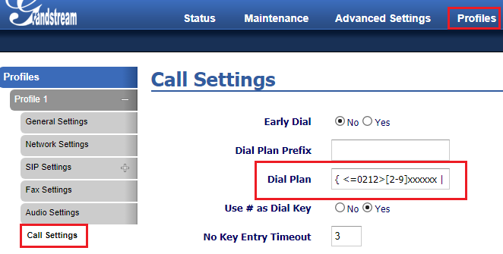
{ <=0212>[2-9]xxxxxx | x+ } veya { <=0212>[2-9]xxxxxx | 0[2-9]xxxxxxxxx | x+ }
Başka seçeneklerde olabilir

Slide 3
{ <=0212>[2-9]xxxxxx | x+ } veya { <=0212>[2-9]xxxxxx | 0[2-9]xxxxxxxxx | x+ }
Başka seçeneklerde olabilir

Slide 4
{ <=0212>[2-9]xxxxxx | x+ } veya { <=0212>[2-9]xxxxxx | 0[2-9]xxxxxxxxx | x+ }
Başka seçeneklerde olabilir

